Slide 1


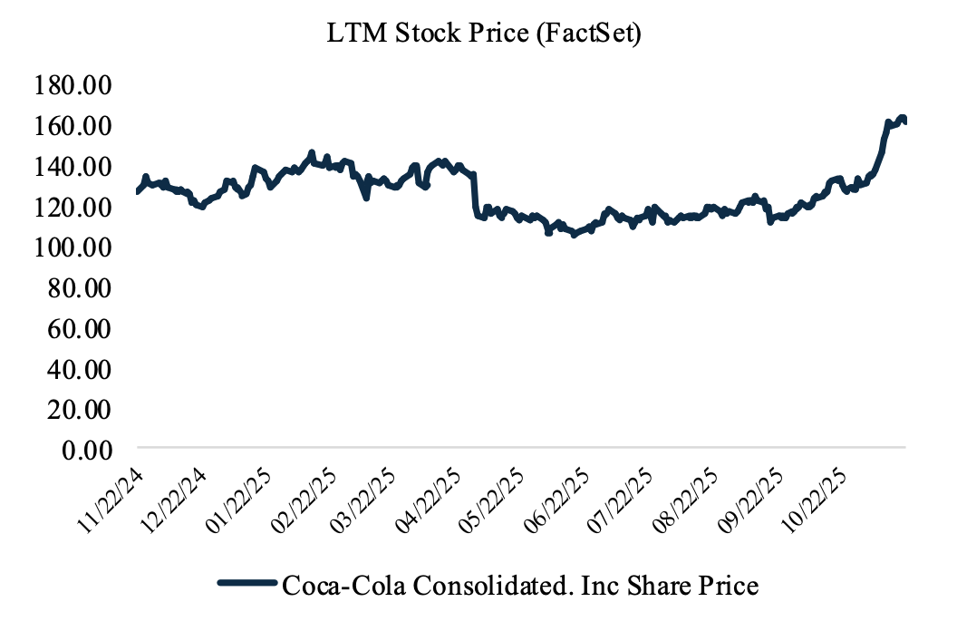
Research Report | 11.30.2025
Coca-Cola Consolidated, Inc
Research Summary
이름
www.faccting.com
기업 개요
회사에 대한 소개를 하면 됩니다.
팁: 회사의 업종, 설립 배경 및 출신, 그리고 주요 제품 또는 서비스와 같은 정보를 넣으면 좋습니다.
Hold / Buy / Sell
Ticker: COKE
목표주가:
현재주가:
자료 날짜:
52주 범위: $0.00 ~ $0.00
현재주가: $0.0
P/E 비율 (LTM): 0.0
베타 추정치: 0.0
배당 수익률: 0.0%
2024 주당 배당금 (DPS): $0
2024 P/S: $0.00
EV/Sales: $0.00
가중평균자본비용WACC: $0.00
P/BV: $0.00
자기자본 가치: $0.00
기업가치: $0.00
업종: Beverage Production
가치평가
DCF, P/E 모델 또는 기타 가치평가 모델의 결과를 제시하고, 이를 바탕으로 ‘Hold’, ‘Buy’, 또는 ‘Sell’ 중 하나를 선택한 이유를 설명하시면 됩니다.
Excel 등을 활용하여 차트를 추가해도 됩니다.
예시 (Here’s an example):
Retrieved from FactSet

Slide 2
목차
Research Report | 11.30.2025
1. 기업 분석 3
2. 현금흐름할인법 (DCF) 7
3. 비교기업 분석 11
4. 배당할인모형 14
5. 결론

Slide 3
기업 분석
Research Report | 11.30.2025

Slide 4
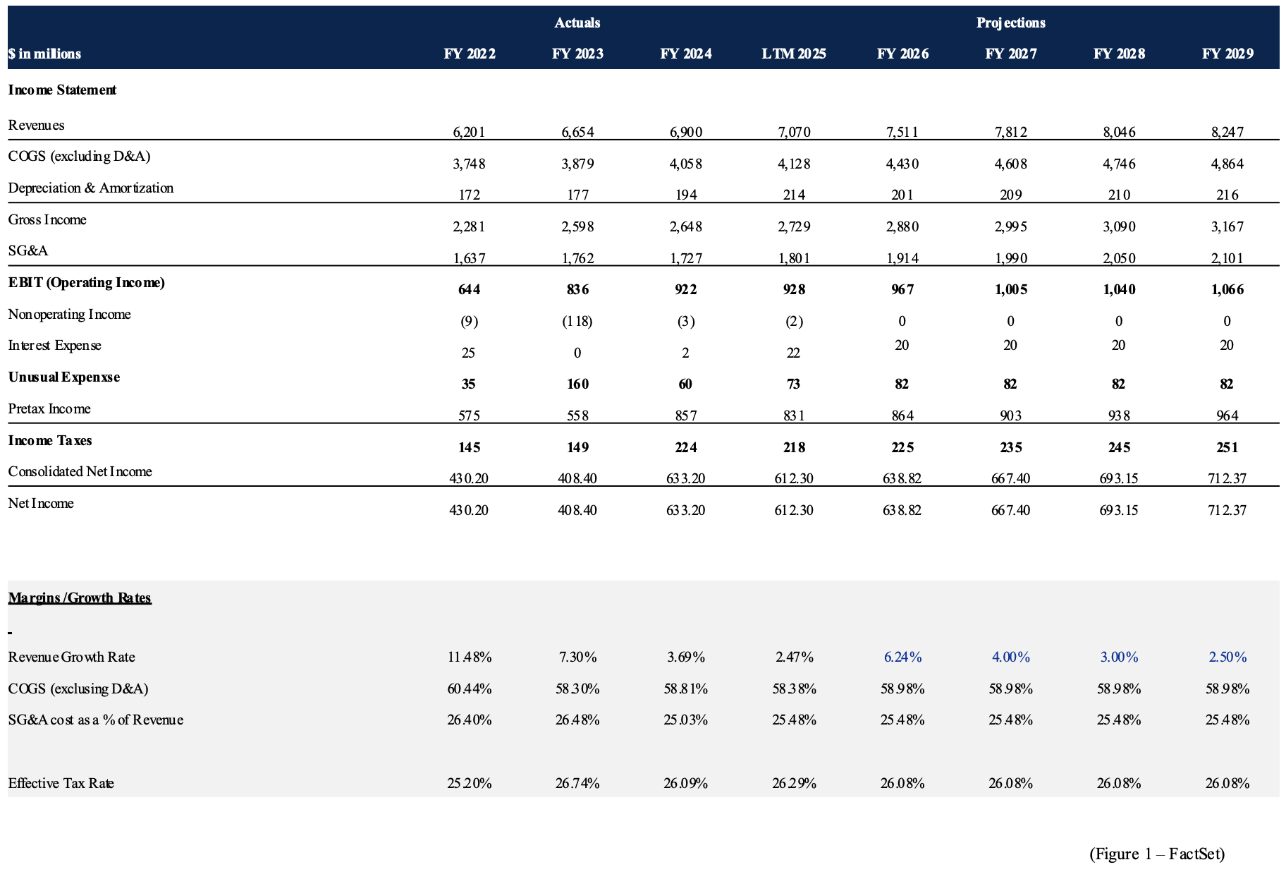
기업 분석
Research Report | 11.30.2025
재무제표 분석
수익 전망
최근 몇 년간의 수익 (Revenue) 변화를 설명하시면 됩니다.
그 다음, 해당 변화가 발생한 이유를 설명하세요. 도움이 되는 정보는 일반적으로 기업의 10-K에서 확인할 수 있습니다.
만약 수익이 감소하고 있다면, 기업이 이 문제를 어떻게 극복할 수 있을지에 대해서도 설명할 수 있습니다.
또한 아래 이미지와 같은 데이터나 시각자료를 추가해도 됩니다.

Slide 5
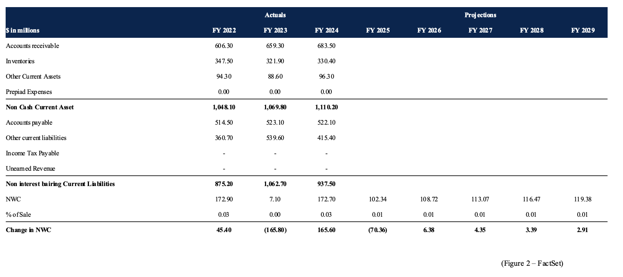
기업 분석
Research Report | 11.30.2025
재무제표 분석
순운전자본 전망
과거 순운전자본의 변화 추이를 설명하고, 비정상적인 변동성이 있었다면 이를 함께 언급하시는 것이 좋습니다.
그 다음, 이러한 변화가 발생한 이유를 기업의 10-K 공시를 참고하여 설명하세요(해당되는 경우).
추정 기간(projection period) 동안 NWC를 안정화하기 위해 사용한 가정을 설명하고, 이것이 향후 Free Cash Flow에 어떤 영향을 미치는지 설명하세오.
또한 아래 이미지와 같은 데이터나 시각자료를 추가할 수 있습니다.

Slide 6
가치평가
Research Report | 11.30.2025

Slide 7
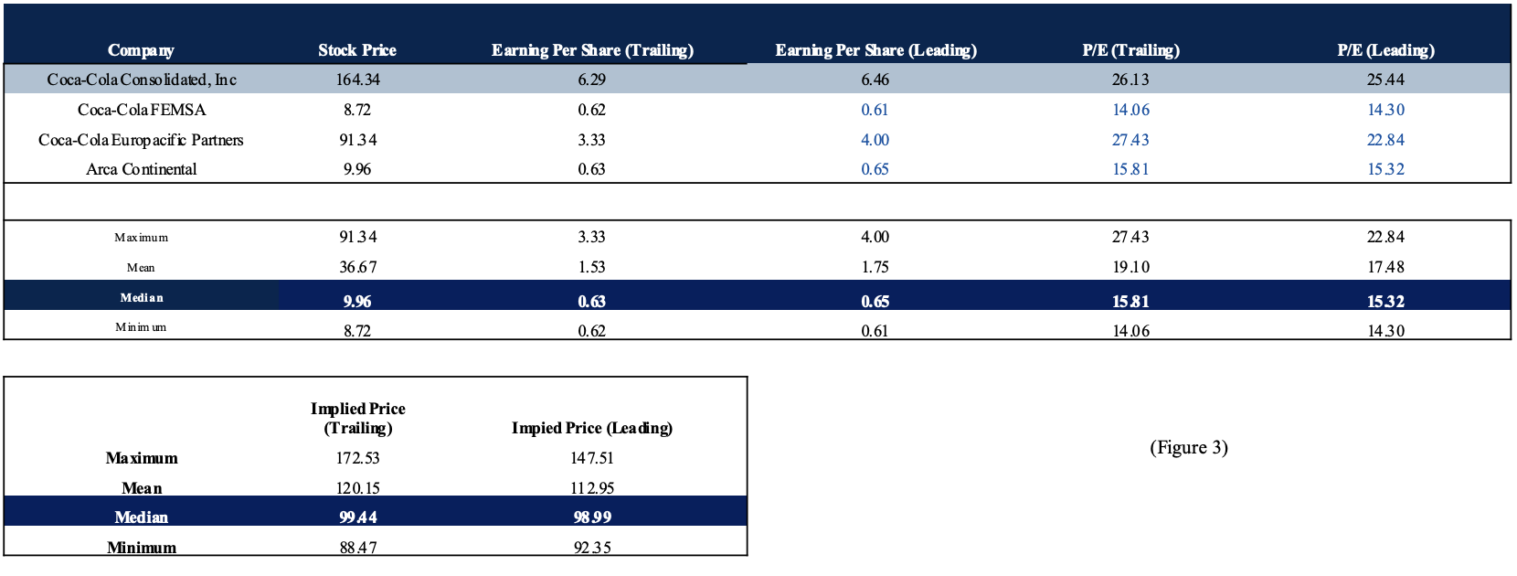
가치평가
Research Report | 11.30.2025
주가수익비율 (P/E) 모델
주가수익비율 모델 (P/E Model)
해당 기업을 가치평가하는 데 있어 Comparable Company Analysis가 왜 적절한지 설명하시고, Peer Group을 어떻게 선정했는지 그 이유를 제시하시면 됩니다.
그 다음, 사용한 valuation multiple이 무엇인지 설명하고, 해당 기업이 자본집약적(capital-intensive) 사업 구조를 가지고 있다는 점을 고려할 때 왜 특정 지표가 더 적절한지 설명하시면 도움이 될 것입니다.
이어서 선택한 multiple을 활용해 implied share price가 어떻게 산출되는지 설명하고, 비교 기업 수가 적을 경우 median 값을 사용하는 이유를 함께 설명하시면 됩니다.
마지막으로, 산출된 implied share price를 현재 market price와 비교하여, 해당 주식이 overvalued인지 또는 undervalued인지에 대해 시사하는 바를 설명하시면 됩니다.
또한 Excel 등을 활용한 차트나 시각자료를 추가하시면 좋습니다.
예시:

Slide 8
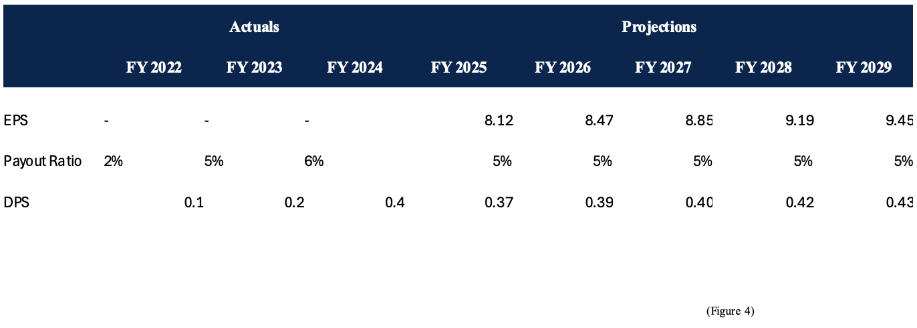
가치평가
Research Report | 11.30.2025
배당할인모형
주당배당금 전망
먼저, 추정 손익계산서와 총 발행주식수를 바탕으로 추정 주당순이익(EPS) 이 어떻게 계산되었는지 설명하시면 됩니다.
그 다음, 적용한 배당 정책 가정에 대해 설명하시면 도움이 될 것입니다.
이어서 배당성향(payout ratio) 을 추정 EPS에 적용하여 주당배당금(DPS) 이 어떻게 산출되었는지 설명하시면 됩니다.
또한 EPS 성장과 DPS 계산을 뒷받침하기 위해 Excel 등 기타 프로그램에서 산출한 표나 도표를 참고하셔도 좋습니다.

Slide 9
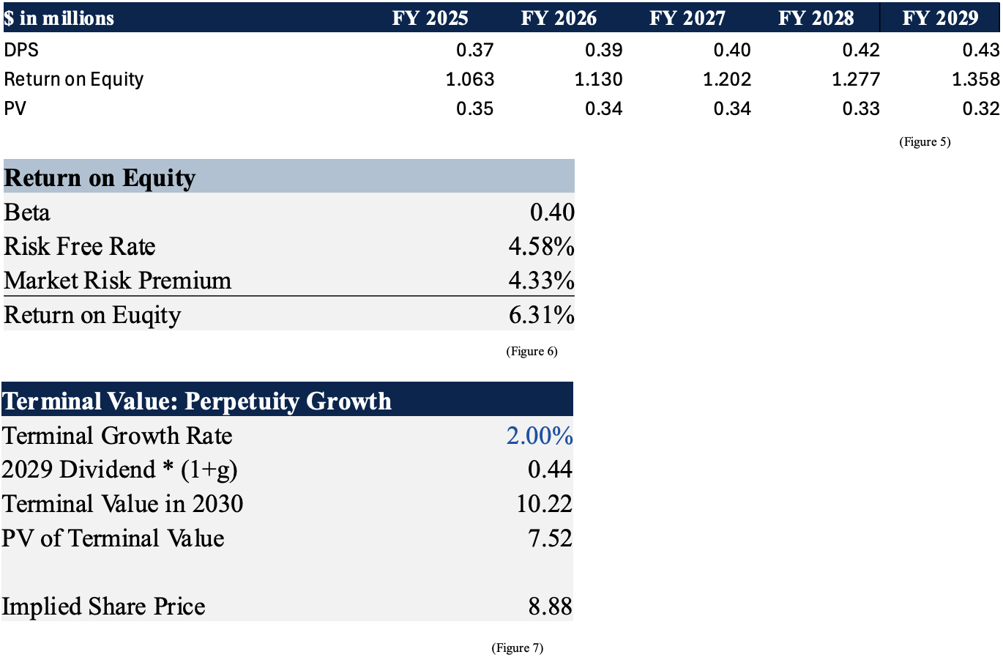
가치평가
Research Report | 11.30.2025
배당할인모형
배당할인모형 계산
먼저, 추정 주당배당금(DPS) 을 활용하여 명시적 추정 기간(explicit forecast period) 동안 각 연도의 배당금 현재가치를 계산하시면 됩니다.
그 다음, 자본자산가격결정모형(CAPM) 을 사용하여 자기자본비용(cost of equity) 을 산출하고, 이때 베타(beta), 무위험이자율, 시장위험프리미엄에 대한 가정을 명확히 제시하시면 도움이 될 것입니다.
이어서 기업의 성숙도와 장기 성장 전망을 고려하여 적절한 말기 성장률(terminal growth rate) 을 선택하고, 이를 바탕으로 말기가치(terminal value) 를 계산하시면 됩니다.
마지막으로, 말기가치의 현재가치를 할인된 배당금의 합에 더하여 내재 주가(implied share price) 를 도출하고, 기업의 배당 정책과 자본 배분 전략을 고려할 때 DDM이 적절한지 여부를 간략히 논의하시면 됩니다.

Slide 10
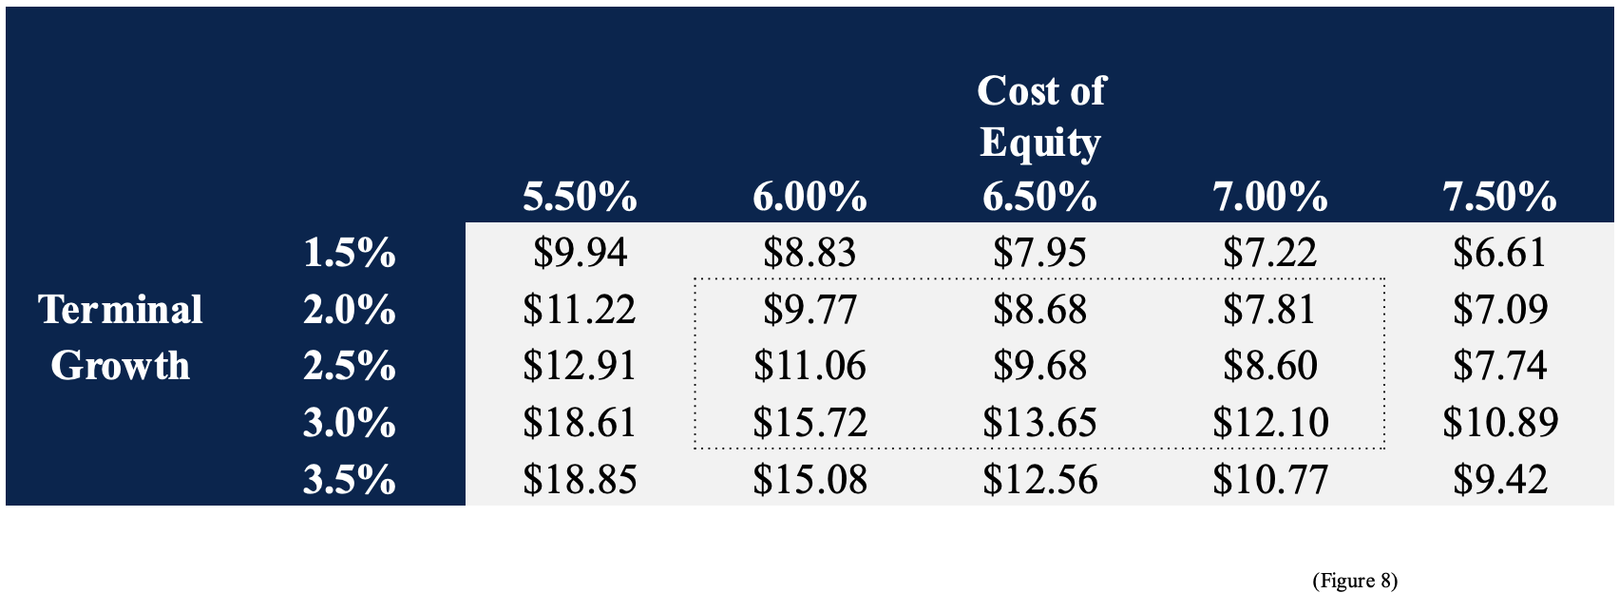
가치평가
Research Report | 11.30.2025
배당할인모형
배당할인모형 민감도 분석
배당할인모형의 민감도 분석은 자기자본비용과 말기 성장률이 변화할 때 내재 주가(implied share price) 가 얼마나 달라지는지를 보여줍니다.
이를 통해 주요 가정의 변화가 가치평가 결과에 미치는 영향을 보다 명확하게 확인하실 수 있을 것입니다.

Slide 11
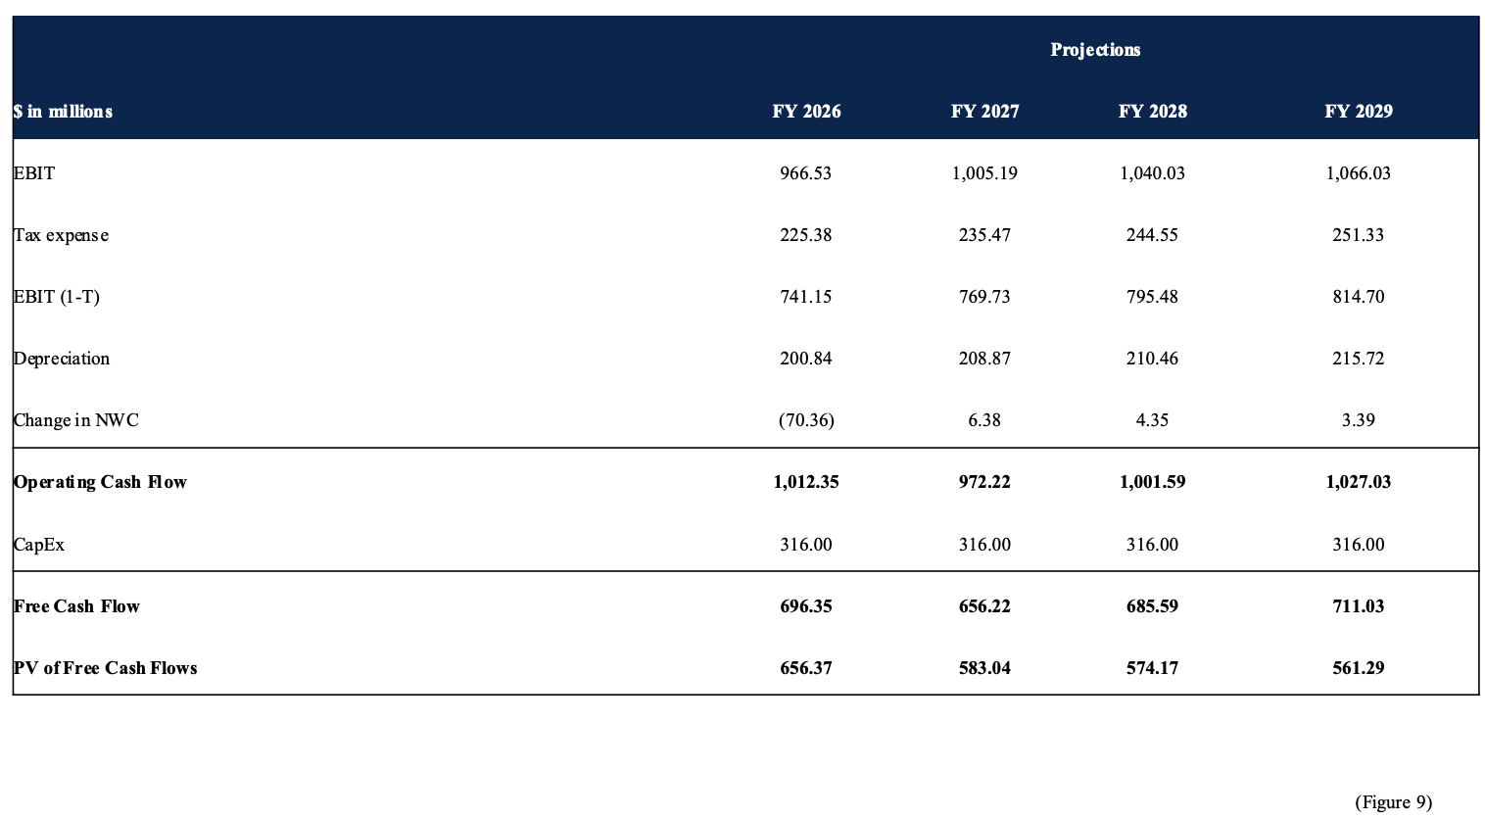
가치평가
Research Report | 11.30.2025
현금흐름할인모형
자유현금흐름 (FCF) 계산
먼저, 추정 영업이익과 순운전자본의 변화를 활용하여 명시적 추정 기간 동안의 영업현금흐름을 계산하시면 됩니다.
그 다음, 과거 지출 패턴을 바탕으로 기업의 지속적인 재투자 필요성을 반영하여 자본적지출(CapEx) 을 추정하시면 도움이 될 것입니다.
이어서 각 추정 연도별로 영업현금흐름에서 추정 CapEx를 차감하여 자유현금흐름(Free Cash Flow) 을 산출하시면 됩니다.
마지막으로, 자유현금흐름이 가치평가에 있어 가장 적절한 입력 변수인 이유와, 이것이 기업의 내재가치를 추정하기 위한 현금흐름할인모형(DCF) 분석의 기초가 되는 과정을 설명하시면 됩니다.

Slide 12
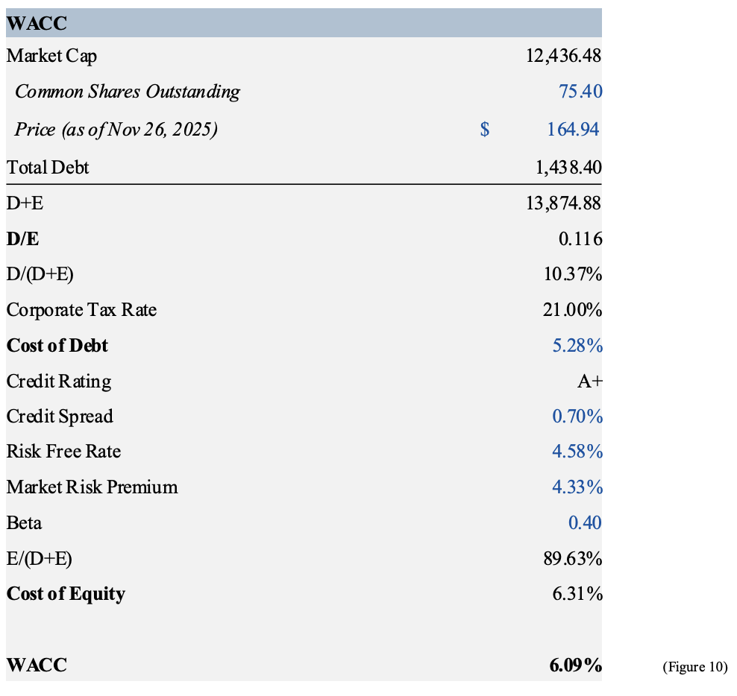
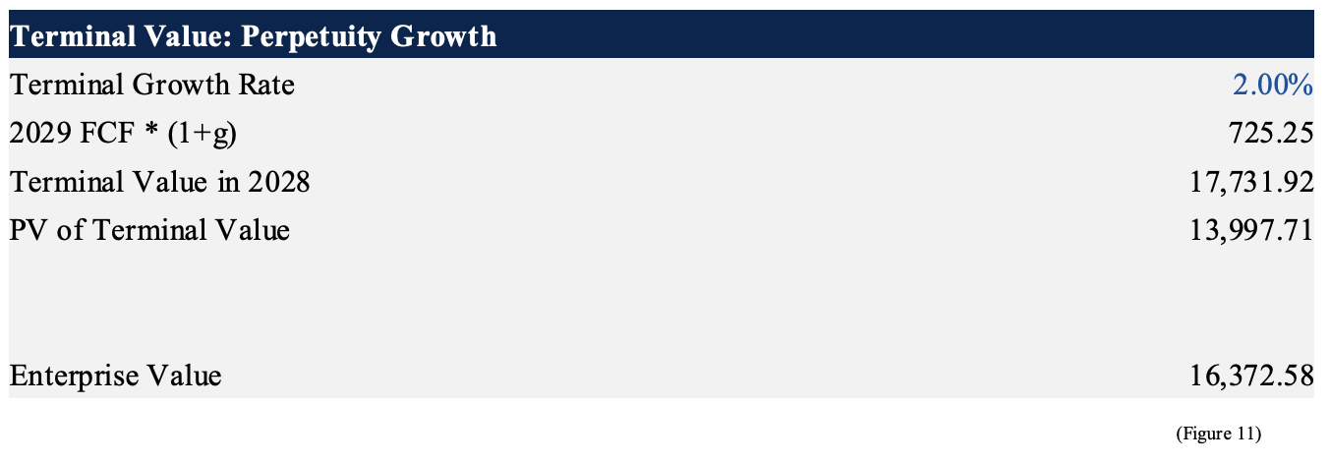
가치평가
Research Report | 11.30.2025
현금흐름할인모형
가중평균자본비용 (WACC)
먼저, 기업의 자기자본 가치와 총부채를 활용하여 자본구조 비중을 산정하시면 됩니다.
그 다음, 자본자산가격결정모형(CAPM) 을 사용하여 자기자본비용을 추정하고, 기업의 신용도와 이에 해당하는 신용 스프레드(credit spread) 를 반영하여 부채비용을 산정하시면 도움이 될 것입니다.
마지막으로, 이러한 요소들을 종합하여 가중평균자본비용(WACC) 을 계산하시면 되며, 이는 가치평가 모델에서 사용되는 할인율로 활용됩니다.
예시:
COKE의 자기자본 가치와 총부채, DDM 모델에서 산출한 CAPM 기반 자기자본비용, 그리고 A+ 등급 신용 스프레드를 적용한 부채비용을 사용한 결과, WACC는 6.09%로 산출되었습니다(Figure 10).
잔존가치 산정(Terminal Value)
먼저, 이전 가치평가 모델에서 사용한 가정과 일관된 잔존 성장률(terminal growth rate) 을 적용하여 잔존가치를 계산하시면 됩니다.
그 다음, 추정된 자유현금흐름의 현재가치와 할인된 잔존가치를 합산하여 기업의 기업가치(Enterprise Value) 를 도출하시면 됩니다.
예시:
배당할인모형에서 사용한 것과 동일한 2%의 잔존 성장률(Terminal Growth Rate)을 적용한 결과, COKE의 기업가치는 $16,372.58로 산출되었습니다(Figure 11).

Slide 13
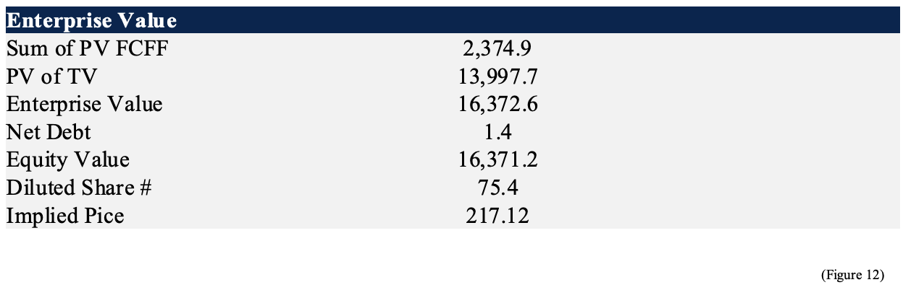
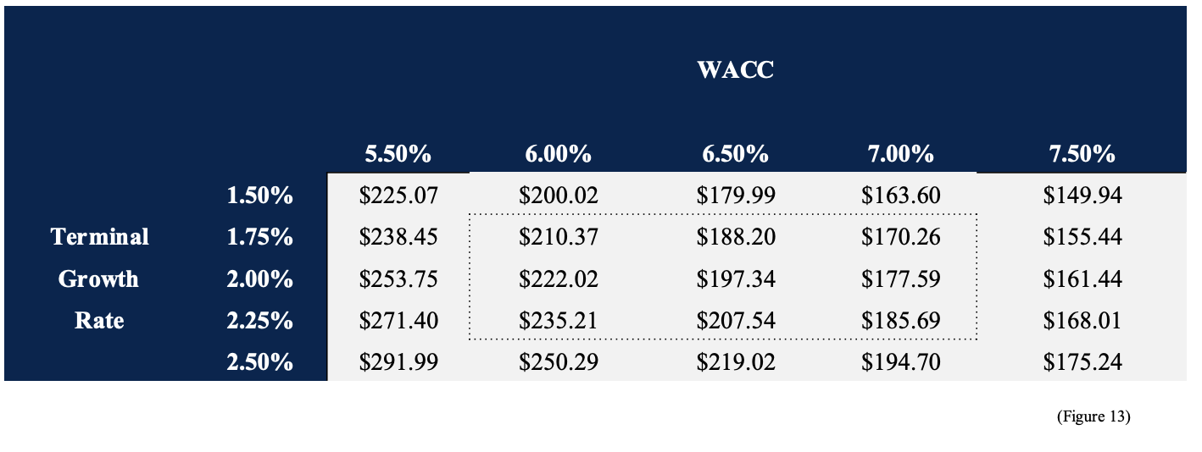
가치평가
Research Report | 11.30.2025
현금흐름할인모형
내재 주가 산정 (Implied Share Price)
먼저, 기업가치(Enterprise Value) 에서 순부채(net debt) 를 차감하여 자기자본 가치(Equity Value) 를 산출하시면 됩니다.
그 다음, 산출된 자기자본 가치를 총 발행주식수로 나누어 DCF 모델 기준 내재 주가를 계산하시면 됩니다.
이어서 도출된 내재 주가를 현재 시장 주가와 비교하여, 상승 여력(upside) 또는 하락 위험(downside)이 있는지를 평가하시면 도움이 될 것입니다.
마지막으로, 합리적인 범위 내에서 가중평균자본비용(WACC) 과 잔존 성장률 가정을 변화시키며 민감도 분석을 수행하여, 주요 가정 변화에 따라 내재 가치가 얼마나 견고한지 평가하시면 됩니다.
현금흐름 할인모형 민감도 분석 (DCF Sensitivity Analysis)
먼저, DCF 분석의 핵심 가정인 잔존 성장률과 가중평균자본비용(WACC) 을 변화시키며 민감도 표를 구성하시면 됩니다.
그 다음, WACC와 잔존 성장률의 각 조합에 대해 내재 주가를 계산하시면 됩니다.
이어서 표 내에서 기준 시나리오(base case) 를 설정하여, 이를 중심적인 가치평가 기준점으로 활용하시면 도움이 될 것입니다.
마지막으로, 할인율과 장기 성장률 가정의 변화가 내재 주가에 어떤 영향을 미치는지를 표를 통해 확인하시고, 특히 WACC와 가치 간의 역의 관계를 함께 설명하시면 됩니다.

Slide 14
결론 및 투자 의견
Research Report | 11.30.2025

Slide 15
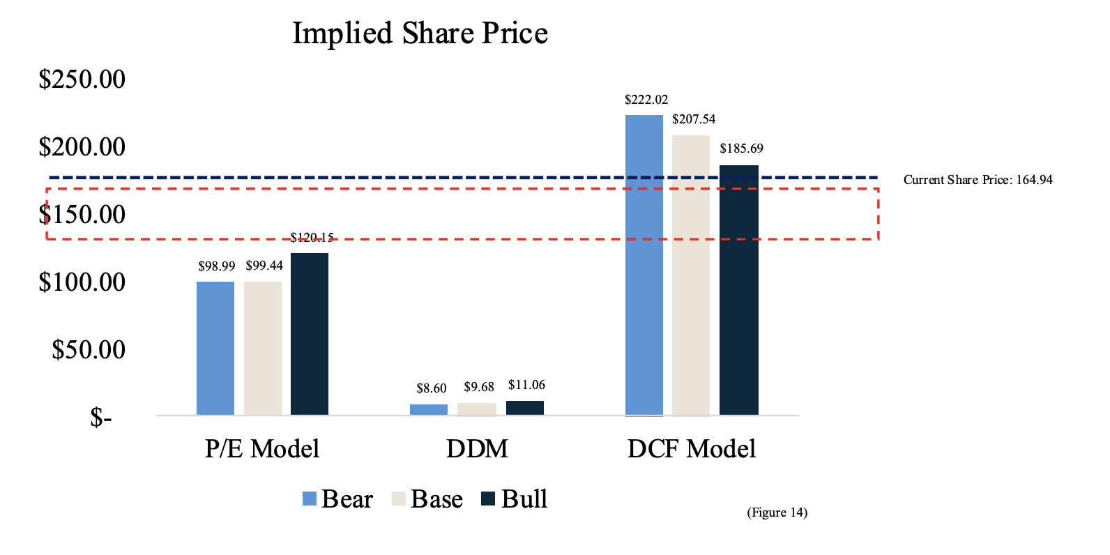
결론 및 투자 의견
Research Report | 11.30.2025
세 가지 가치평가 모델에 대한 결론: P/E, DDM, DCF
먼저, 추정 재무제표를 활용하여 P/E 모델, 배당할인모형(DDM), 현금흐름할인모형(DCF) 각각에 따른 내재 주가를 산출하시면 됩니다.
그 다음, 각 모델의 결과를 비교하고, 각 가치평가 방법이 기업의 재무 구조에서 서로 다른 요소를 강조한다는 점을 고려하여 내재 가치가 왜 다르게 나타나는지 해석하시면 도움이 될 것입니다.
이어서 기업의 배당 정책, 성장성, 그리고 현금창출력을 기준으로 어떤 가치평가 모델이 더 적절한지 평가하시면 됩니다.
마지막으로, 가장 적합하다고 판단되는 모델을 중심으로 합리적인 내재 가치 범위를 도출하고, 이를 현재 시장 주가와 비교하여 해당 기업이 적정 가치, 저평가, 또는 고평가 상태에 있는지를 평가하시면 됩니다.

